Slide 1
Moodle
Temas, Exámenes y Reportes

Slide 2
Temas
Como parte de los requerimientos se solicitó una apariencia personalizada para los cursos que se ofrecen en la Plataforma.
Se crearon roles definidos para el tipo de alumnos que consumirán los contenidos:
Sutudent_exam para los exámenes de certificación
Student_amafore para los cursos de la amafore
Para cada rol se modificó el tema base Moove y se personalizo para que usara los logos y colores de la identidad correspondiente.

Slide 3
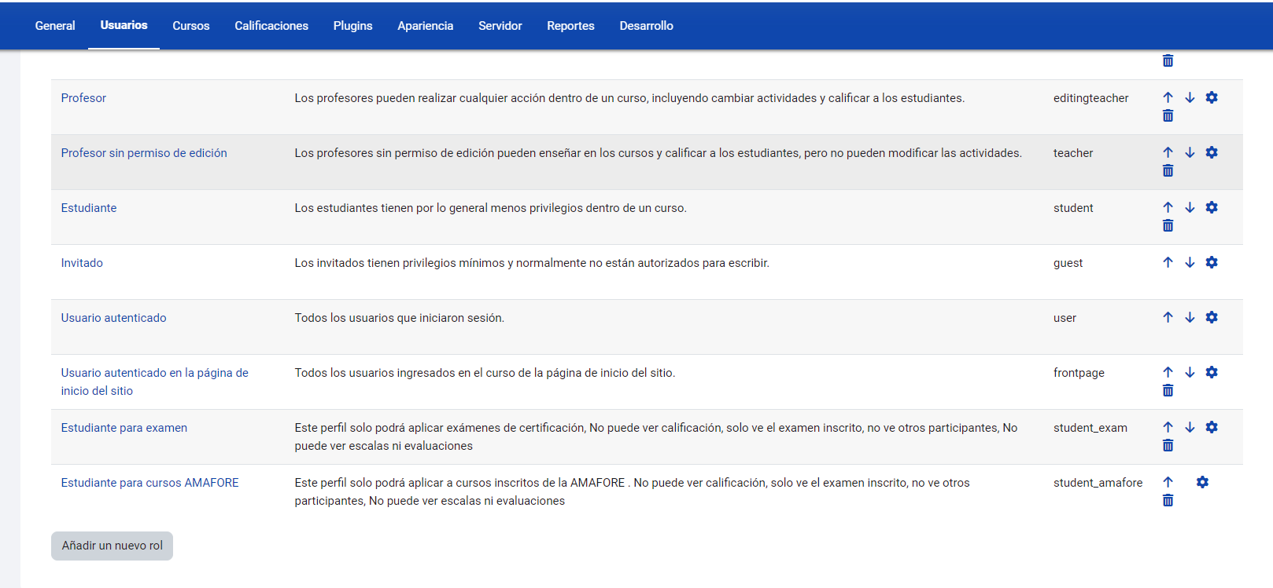
Roles de Moodle

Slide 4
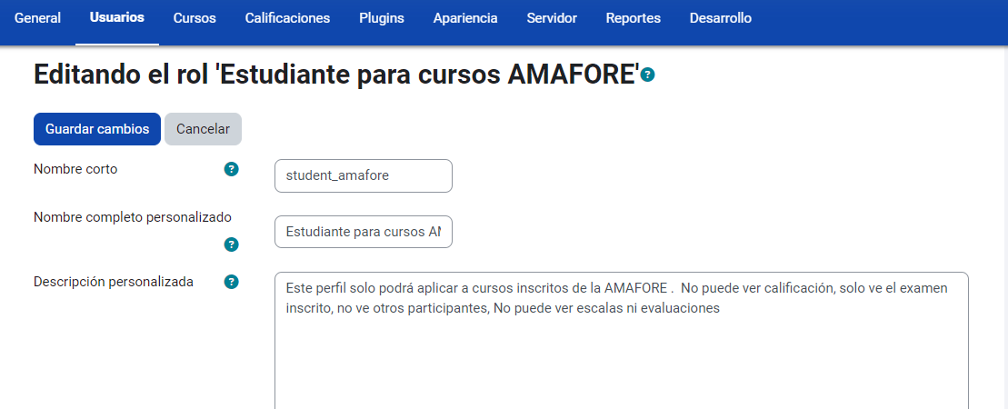
Configuración de roles
Para configurar los roles se debe dirigir a Administración del sitio -> Usuarios -> Permisos -> Definir roles -> Editar Rol elegido

Slide 5
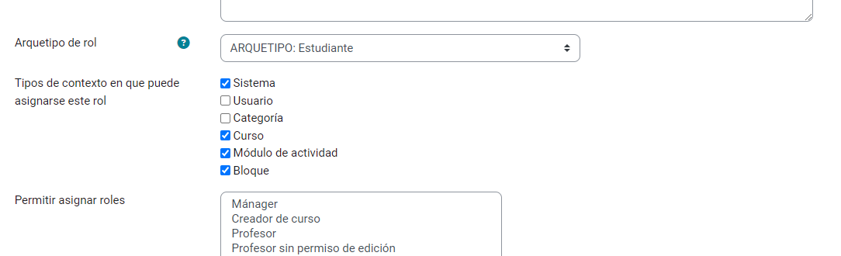
Podemos definir el contexto en el que el rol se aplicara y si se basara en uno ya establecido

Slide 6
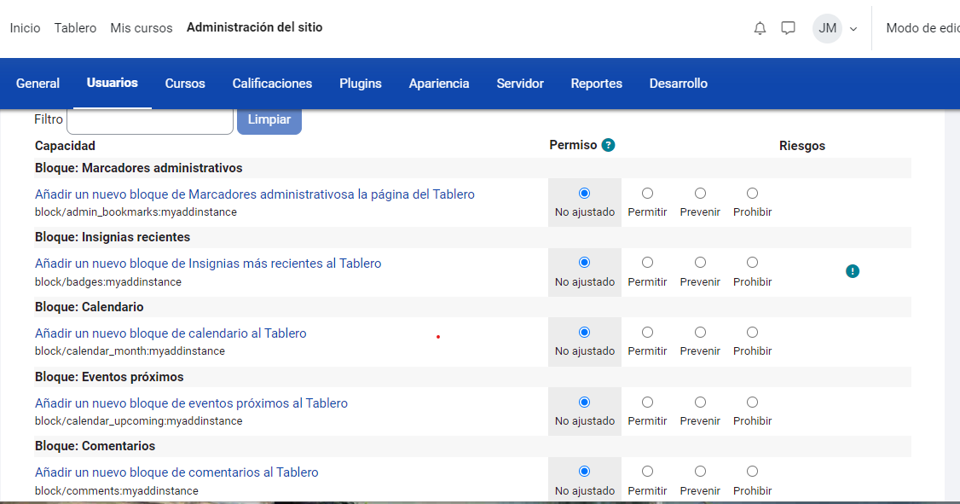
Permisos a Usuarios
Podemos permitir acciones, prevenirlas o prohibirlas para determinado rol

Slide 7
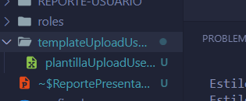
Archivos de configuración de roles
Los archivos de configuración se encuentran disponibles en el repositorio Git, en el directorio de roles. Estos archivos se pueden reutilizar para usar la misma configuración en otras plataformas que requieran el mismo sistema de permisos.

Slide 8
Git
GIT es el SCV (sistema de control de versiones) de código abierto
git config puede ser usado para establecer una configuración específica de usuario, como el email, nombre de usuario y tipo de formato, etc.
$ git config --global user.name "John Doe"
$ git config --global user.email johndoe@example.com
Para conectarse a un repositorio en GitHub se debe crear una cuenta e iniciar sesión.
Para conectar el repositorio local a un servidor remoto, usa este comando:
git remote add origin <host-or-remoteURL>

Slide 9
Comandos básicos
git init creará un nuevo repositorio local GIT.
git clone se usa para copiar un repositorio. (git clone nombredeusuario@host:/path/to/repository )
git add se usa para agregar archivos al área de preparación. (git add .)
git commit creará una instantánea de los cambios y la guardará en el directorio git.(git commit –m “El mensaje que acompaña al commit va aquí”).
git push se usa para enviar confirmaciones locales a la rama que trabajamos del repositorio remoto. (git push origin <nombreRama> )
git pull fusiona todos los cambios que se han hecho en el repositorio remoto con el directorio de trabajo local

Slide 10
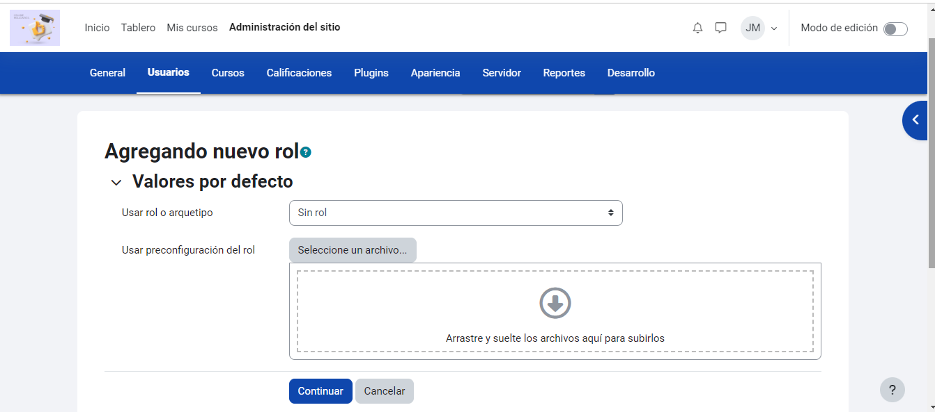
Roles globales para estudiantes
Para asegurar la configuración de permisos conforme a los roles creados donde pueden acceder al contenido en la plataforma sin tener que ingresar a un curso, se configuraron los roles student_exam y student_amafore como roles globales que pueden ser asignados a cualquier usuario para toda la plataforma.

Slide 11
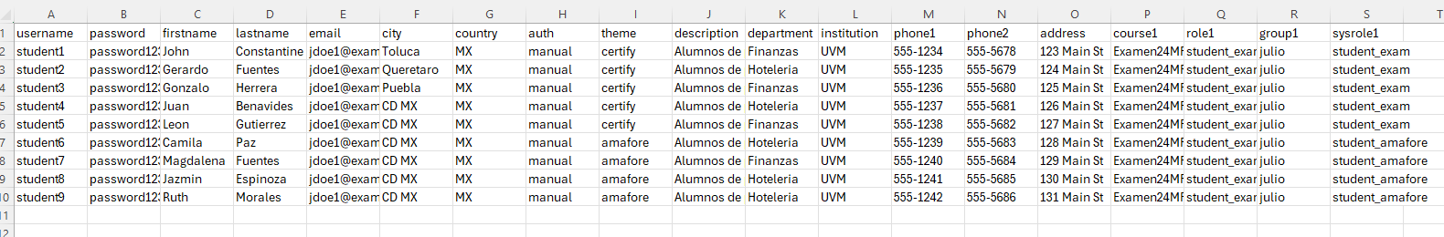
Archivo CSV para matricular usuarios
Es posible matricular usuarios masivamente usando archivos CSV, mediante la especificación de campos para que sean reconocidos en la sección de load users- Moodle,
Nota admon: puede leer mas acerca de los campos en: https://docs.moodle.org/404/en/Upload_users
Una plantilla muestra se encuentra disponible en el repositorio de Git en: directorio templateUploadUsers
Campos requeridos:
Nombre del usuario: username
Password: Clave del usuario alfanumérico (aafm + 6digitos)
City: Campus

Slide 12
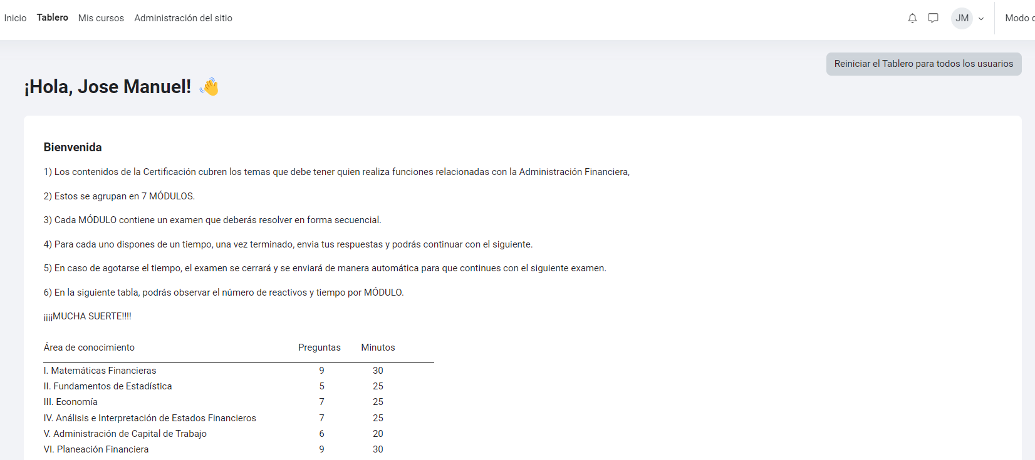
Configuración del Dashboard de usuarios
Podemos configurar el Dasboard de bienvenida para todos los usuarios de la plataforma, para ello debemos ir a Administración del sitio -> Apariencia -> Tablero por defecto, para que los cambios se visualicen a todos los usuarios, Se debe reiniciar el tablero desde el administrador único para todos los usuarios.

Slide 13
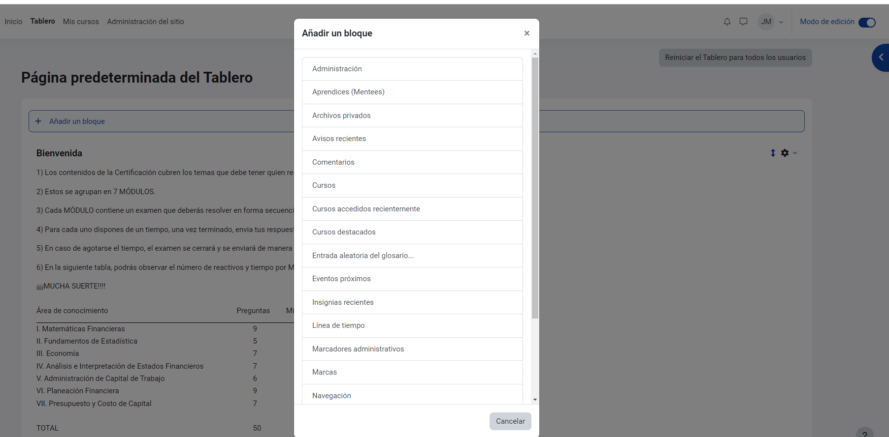
Configuración de bloques Moodle
Podemos configurar bloques de contenido en nuestro Dashboard, para ello es necesario activar el modo edición y agregar el bloque deseado.

Slide 14
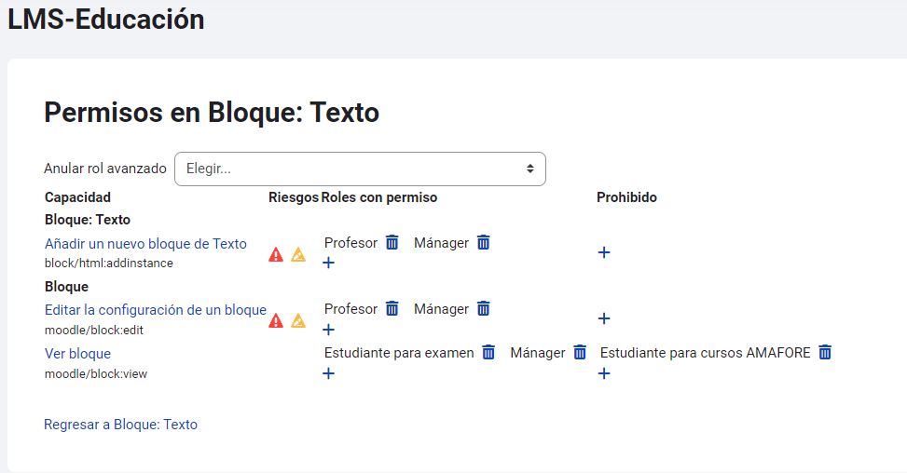
Permisos de bloques
Podemos asignar permisos para editar un bloque, verlo o prohibir que un rol lo vea:

Slide 15
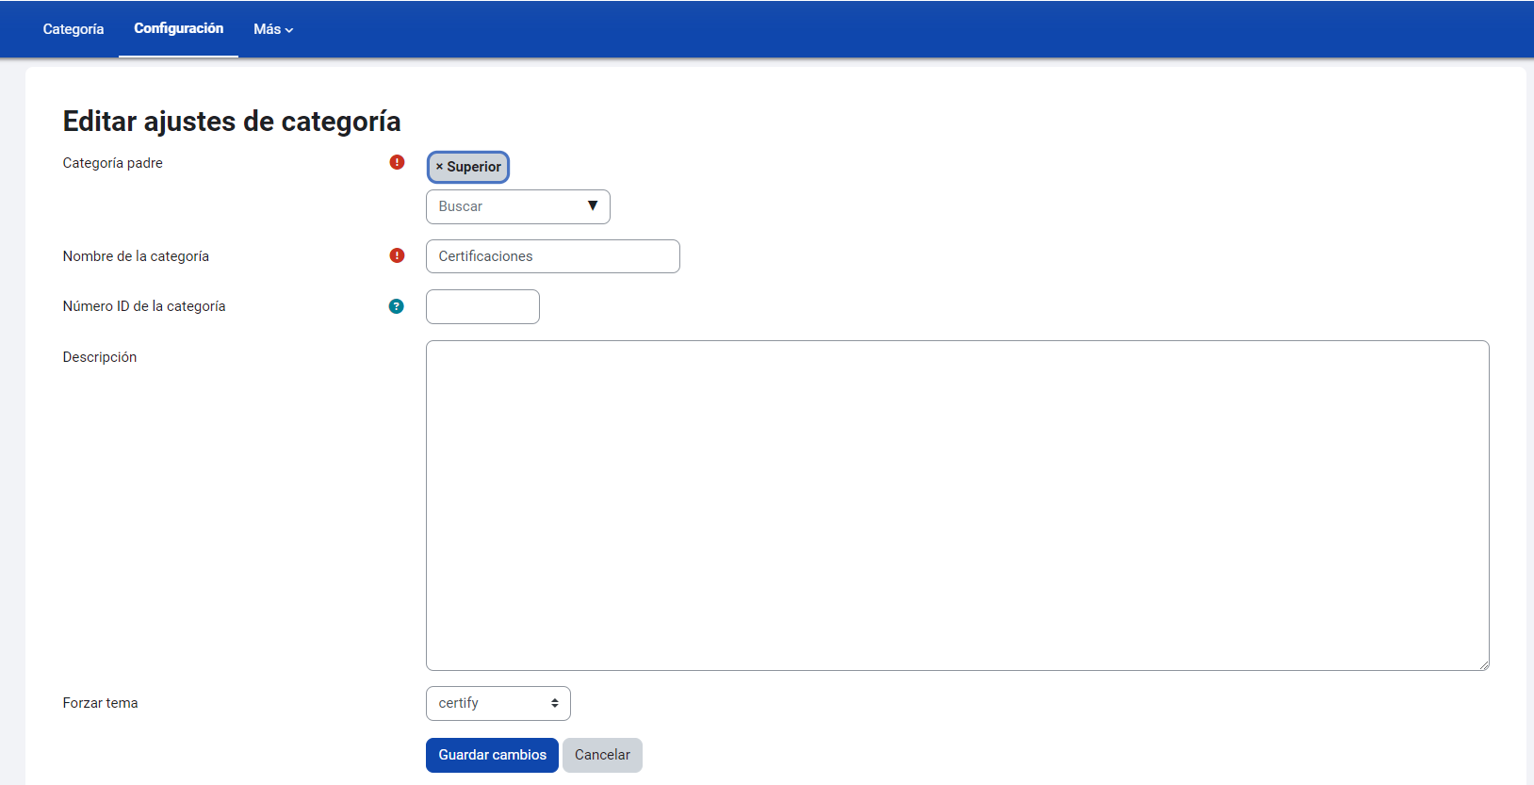
Configuración de categorías de cursos Moodle
Es posible forzar un tema para que todos los cursos de una categoría usen ese tema. Administración del sitio -> Cursos -> Categorías -> Editar categorías

Slide 16
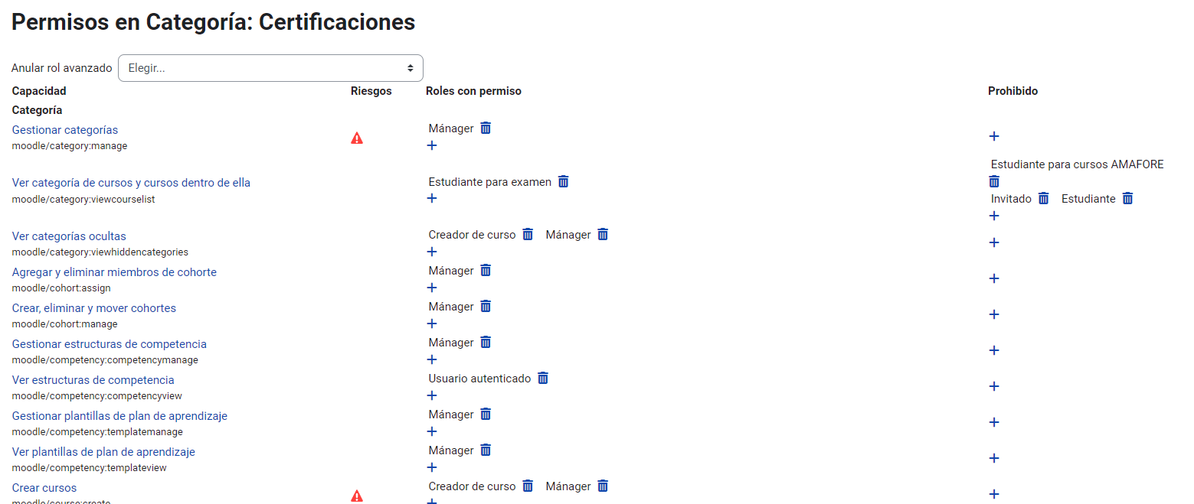
Permisos en categorías
Administración del sitio -> Cursos -> Categorías -> Editar Permisos

Slide 17
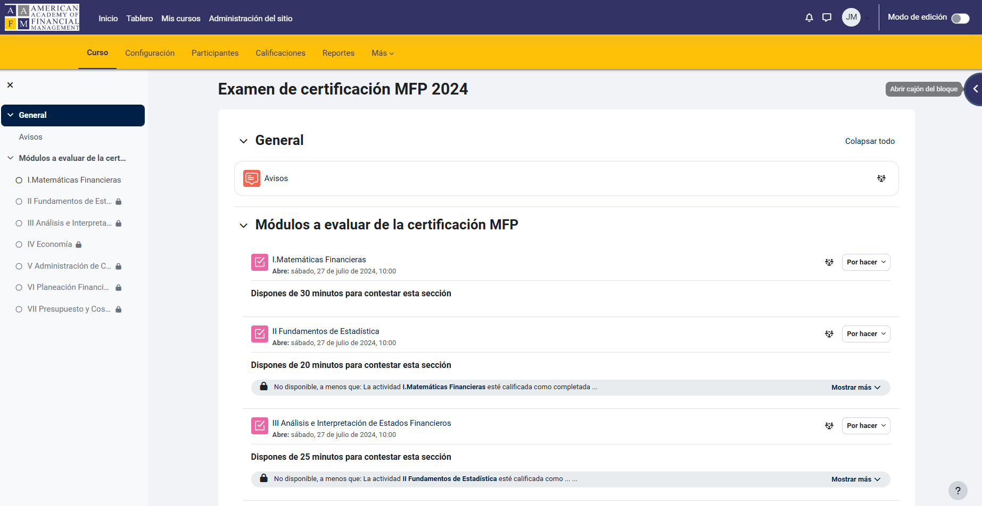
Tema certify / Exámenes certificación AAFM

Slide 18
Configuraciones del tema
Para configurar el tema se debe navegar a Administración del sitio -> Apariencia
En la sección Temas se debe buscar la opción “certify”.
Una vez dentro se encontrará una pantalla que nos mostrara configuraciones para el logo y colores generales.
Existe una sección llamada “Advanced”, en ella es posible modificar el tema mediante estilos CSS.
A continuación se muestran las pantallas antes mencionadas.

Slide 19
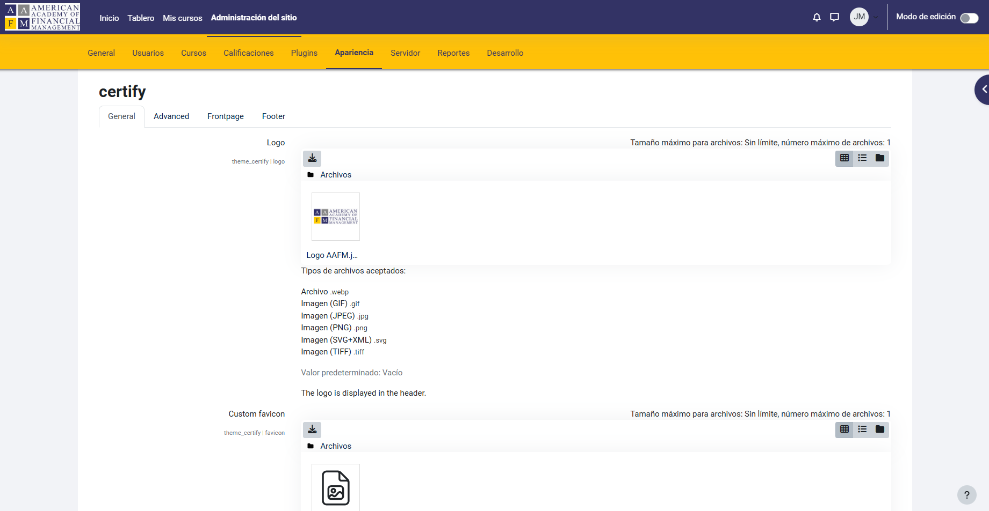
Sección principal de configuración del tema “certify”

Slide 20
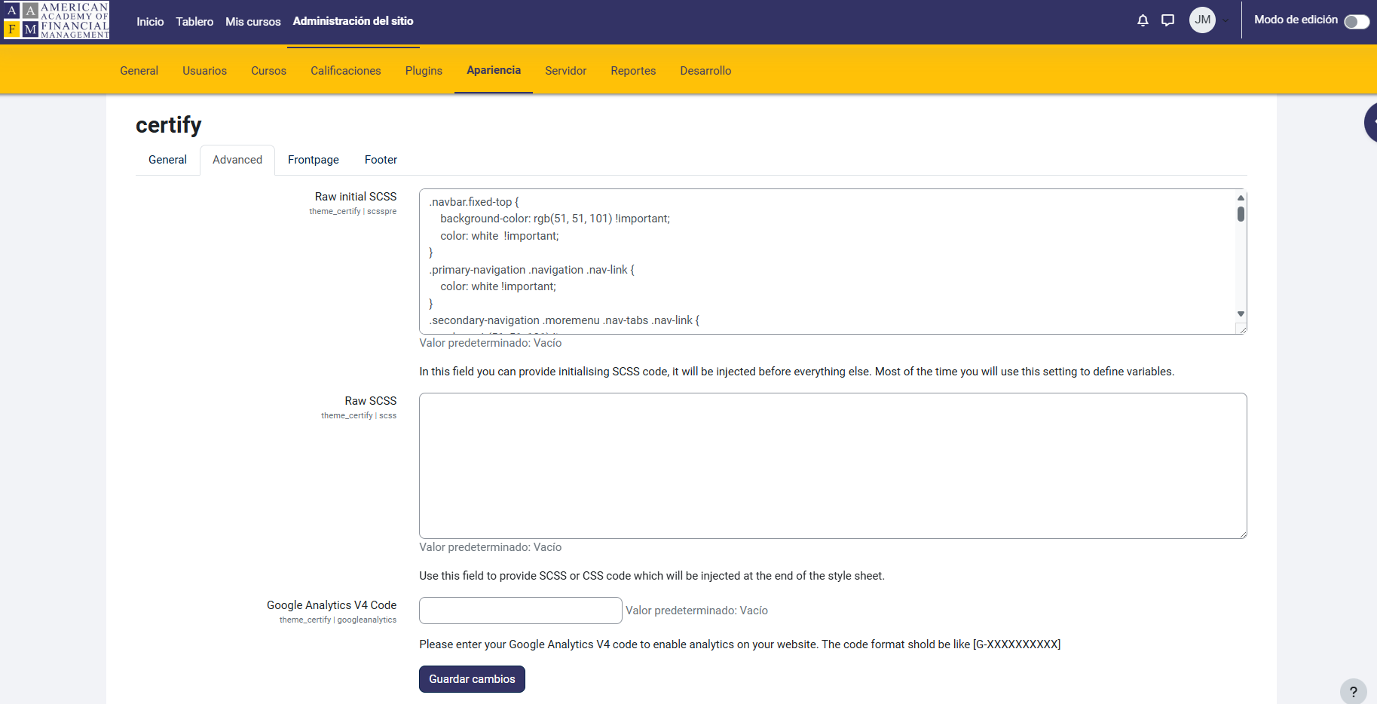
Sección Advanced tema “certify”

Slide 21
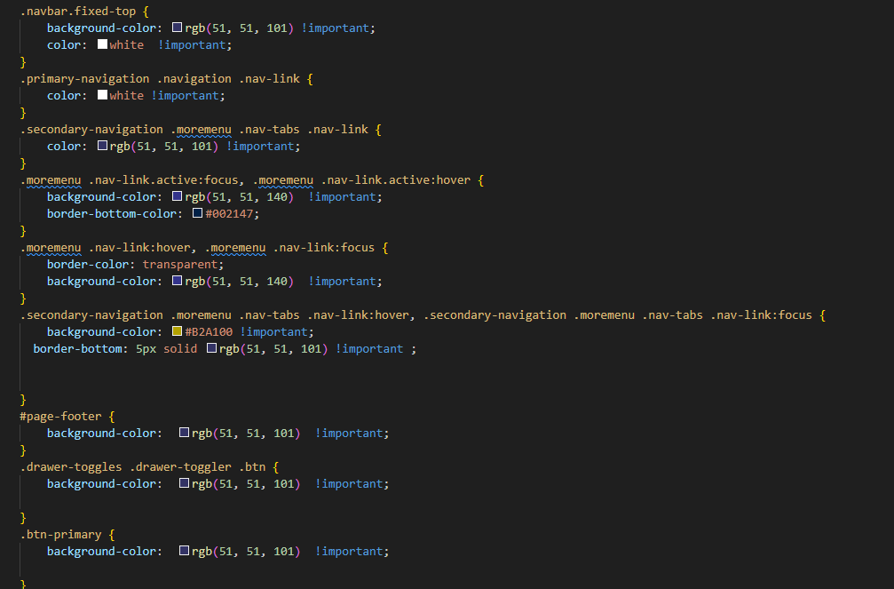
Codigo CSS de el tema “certify”.
El código se encuentra disponible en el repositorio git en el archivo Certify.css y la configuración del tema.

Slide 22
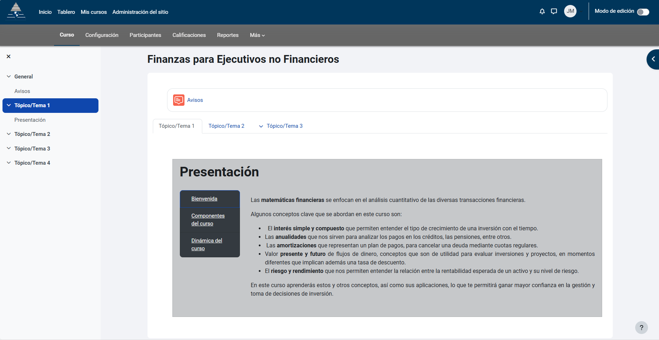
Tema AMAFORE / Cursos AMAFORE

Slide 23
Configuraciones del tema
Para configurar el tema se debe navegar a Administración del sitio -> Apariencia
En la sección Temas se debe buscar la opción “amafore”.
Una vez dentro se encontrará una pantalla que nos mostrara configuraciones para el logo y colores generales.
Existe una sección llamada “Advanced”, en ella es posible modificar el tema mediante estilos CSS.
A continuación se muestran las pantallas antes mencionadas.

Slide 24
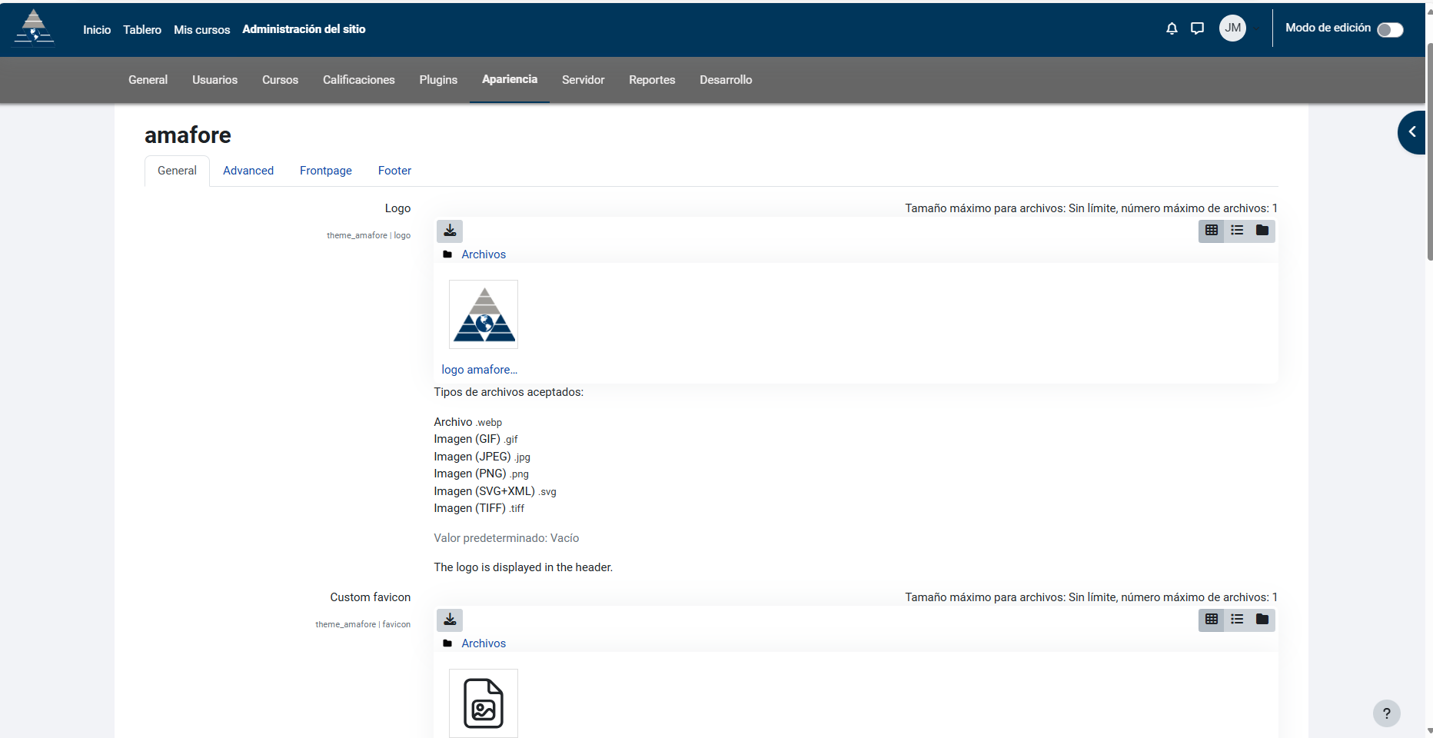
Sección principal de configuración del tema “amafore”

Slide 25
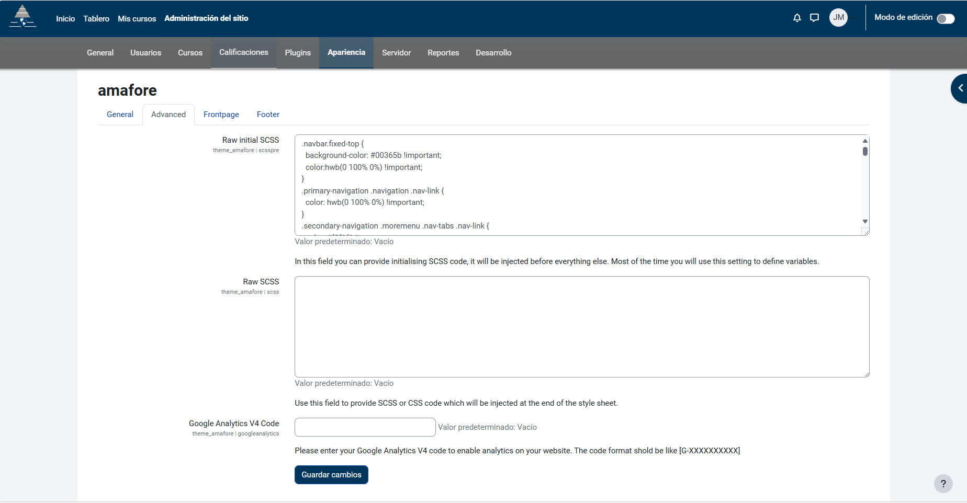
Sección Advanced tema “amafore”

Slide 26
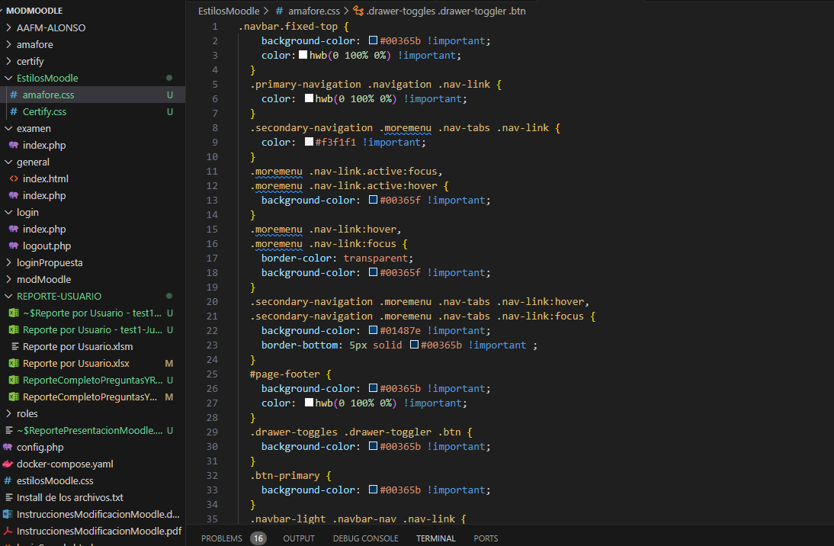
Código CSS del tema “amafore”.
El código se encuentra disponible en el repositorio Git en el archivo Amafore.css y la configuración del tema.

Slide 27
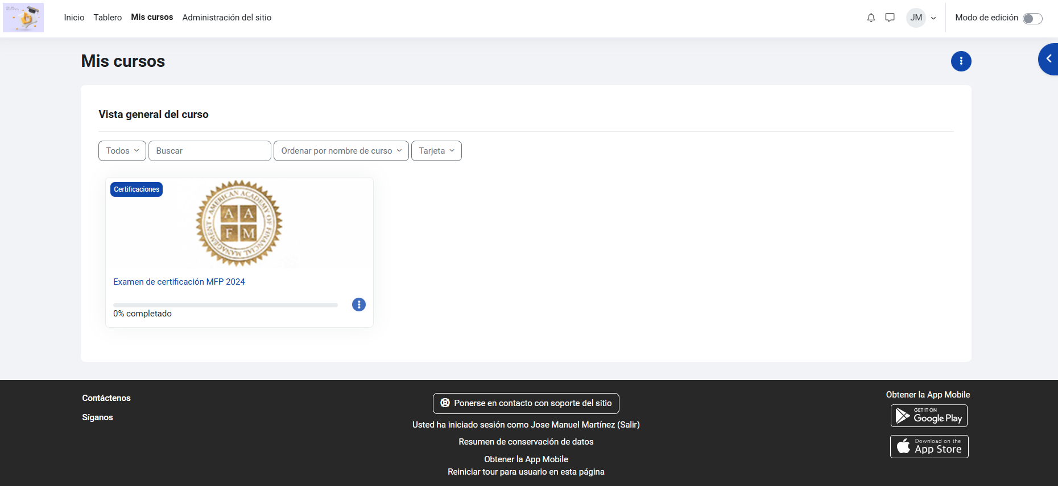
Tema base
Para todos los usuarios que por default no tienen un rol de estudiante para cursos / exámenes se dejó el tema Moove sin estilos específicos. Su apariencia es la siguiente:

Slide 28
Clonar tema
Copia del Tema Original
Renombra la Carpeta Clonada y todas las referencias al nombre del nuevo tema:
Abre “theme_NombreTema.php” con un editor de texto y reemplaza todas las instancias de “NombreTema” con “NuevoNombreTema” (también en mayúsculas).
Asegurate de que todos los nombres de los archivos con referencia a “NombreTema” cambien esa parte a “NuevoNombreTema”. Ejemplo: “theme_NombreTema.php” -> “theme_ NuevoNombreTema.php”
Si lo deseas puedes personalizar los estilos CSS desde ahí o en su defecto personalizarlos en la plataforma en la parte de “Advanced” mencionado anteriormente.

Slide 29
Código de los temas certify y amafore
El código de ambos temas se encuentra en el repositorio Git.
Para instalar los temas basta con descargar sus respectivas carpetas, comprimirlas e instalarlas como plugin's en Moodle, si se requiere el tipo de plugin debe especificarse como “Tema” o “Theme”

Slide 30
Pantallas de inicio de sesión diferenciadas.
Se generaron 3 pantallas de inicio de sesión diferenciadas.
Para cada rol se genero una ruta:
pathBaseMoodle/examen -> Estudiantes de Exámenes.
pathBaseMoodle/amafore -> Estudiantes de Amafore.
pathBaseMoodle/general -> Usuarios en general.

Slide 31
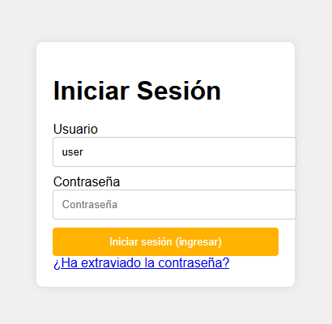
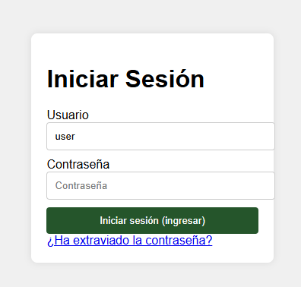
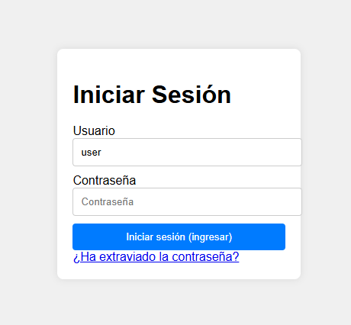
Pantallas e inicio de sesión actuales.

Slide 32
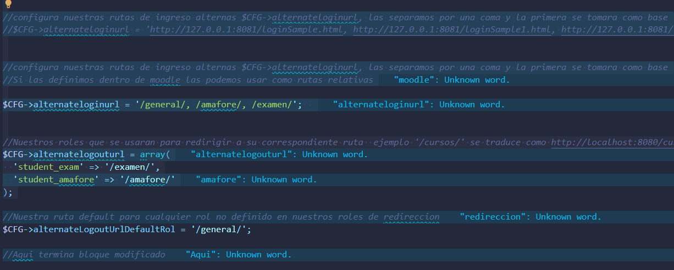
Código archivo config.php
Para lograr la redirección por roles se modificaron líneas del archivo config.php, el código se encuentra disponible en el repositorio Git en el directorio configMoodle

Slide 33
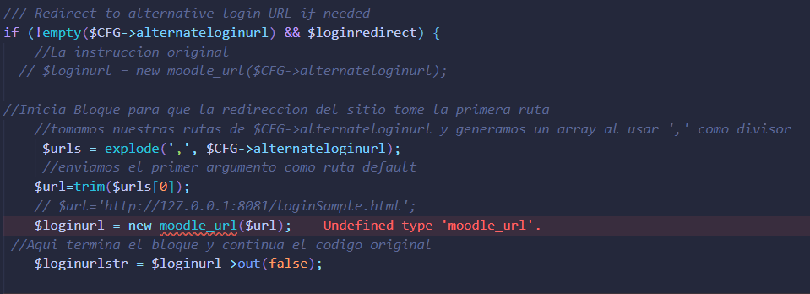
Código archivo login/index.php
Esta modificación al archivo se realizó para establecer una ruta Url default, para ello se modificó el archivo index.php del directorio login de Moodle. El código se encuentra disponible en el directorio configMoodle/login/index.php

Slide 34
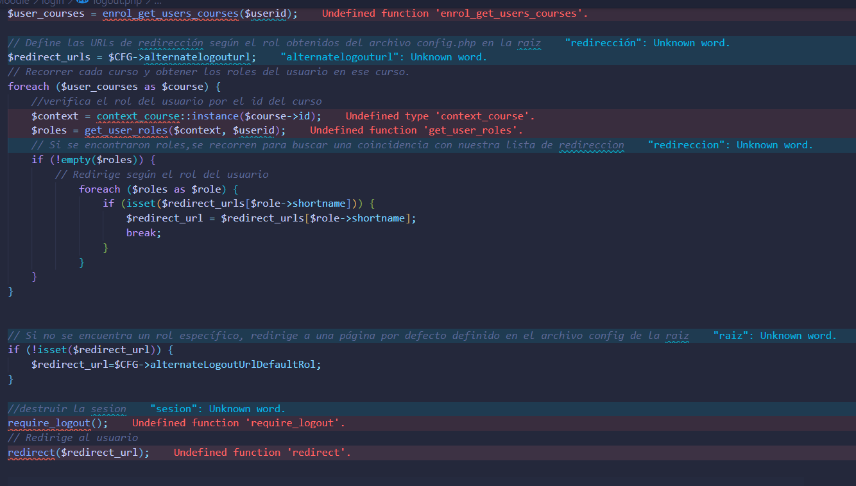
Código archivo login/logout.php
Esta modificación al archivo se realizó para establecer las redirecciones al cerrar la sesion, para ello se modificó el archivo logout.php del directorio login de Moodle. El código se encuentra disponible en el directorio configMoodle/login/logout.php

Slide 35

Pantalla propuesta de login versión AAFM

Slide 36

Pantalla propuesta de login versión Amafore

Slide 37
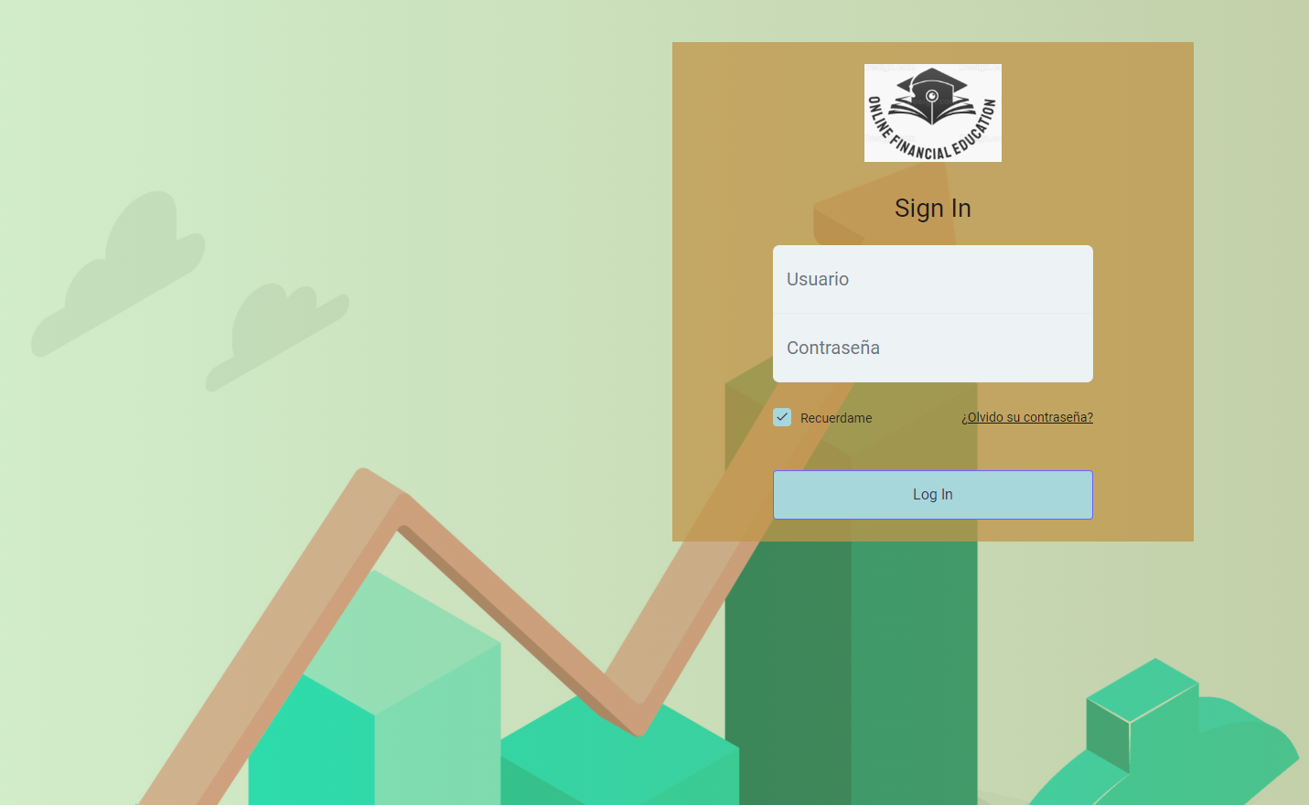
Pantalla propuesta de login versión default

Slide 38
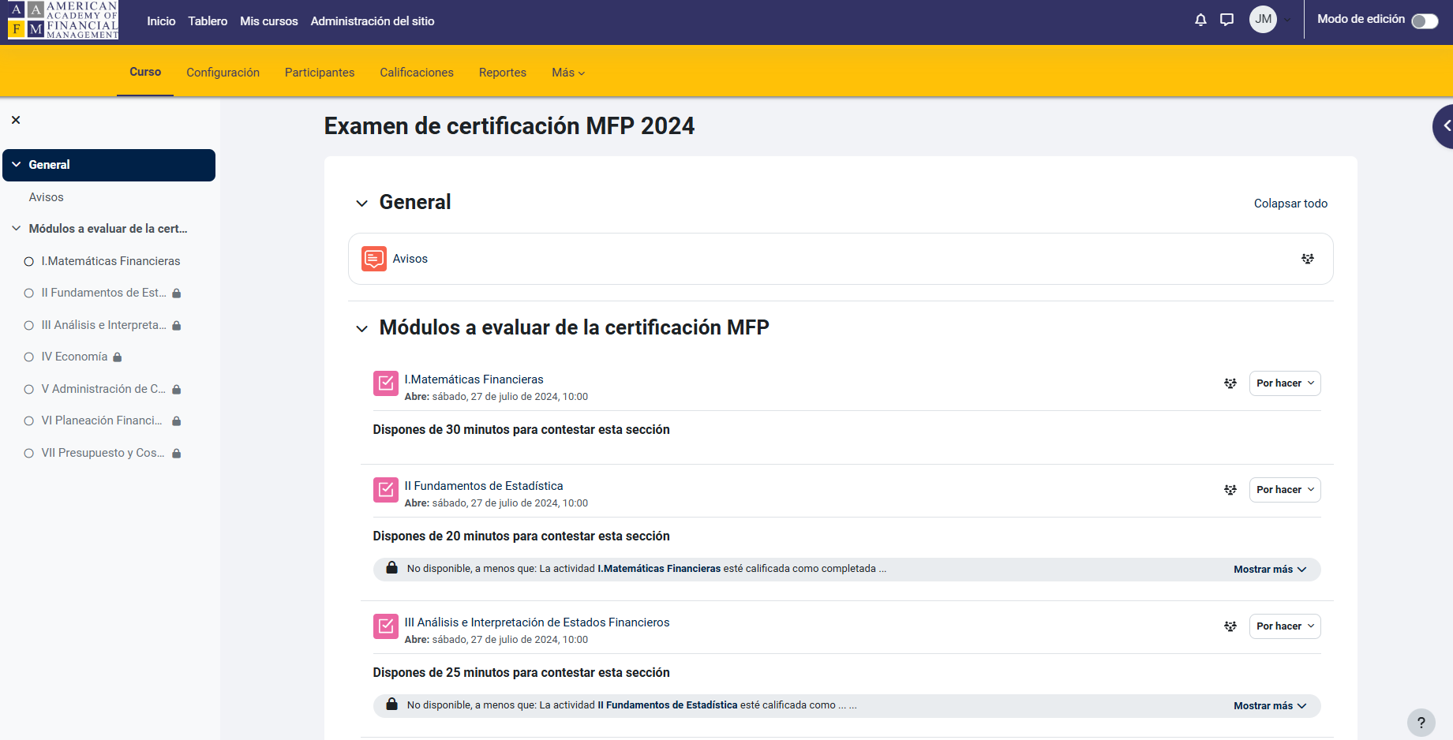
Configuraciones de Exámenes

Slide 39
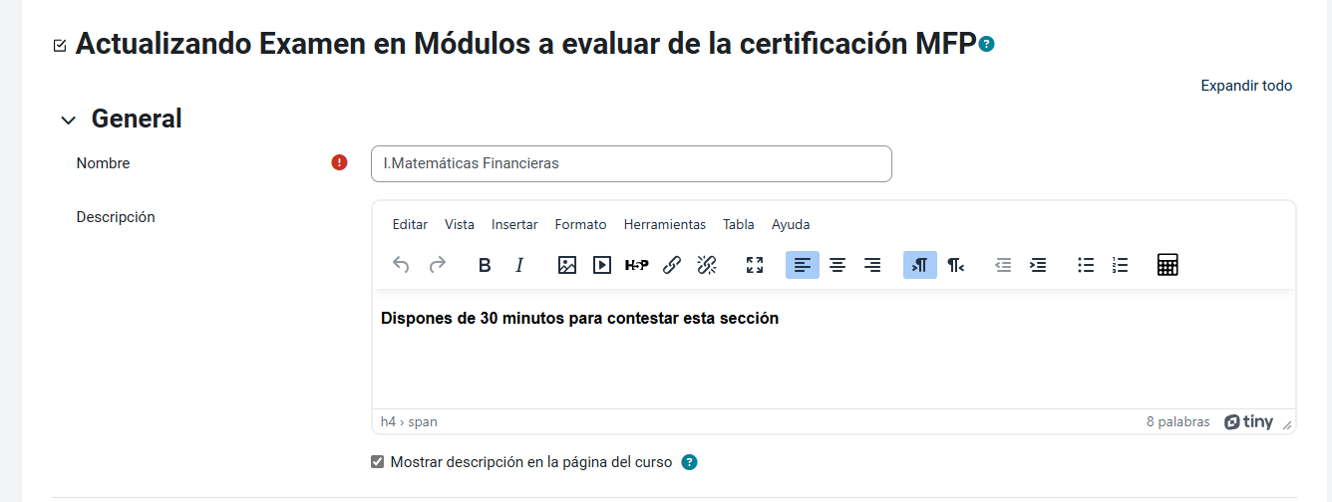
Configuración del Módulo Quiz
Para aplicar de manera eficaz el examen se requieren de ciertas configuraciones, en las siguientes secciones se muestran y explican esas configuraciones.
Como primer punto, la sección general donde podemos agregar instrucciones al estudiante.

Slide 40
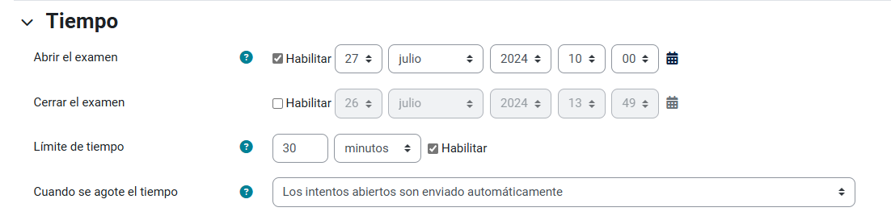
Restricciones de tiempo
Es posible programar una fecha de disponibilidad del examen, la fecha de cierre y la duración de la prueba. Si el alumno no cumple con esos parámetros no podrá acceder. Si agota su tiempo el examen se enviará automáticamente.

Slide 41
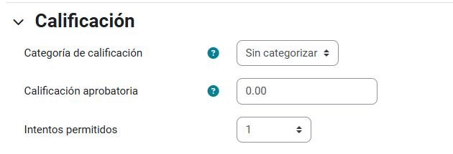
Configuración de intentos
Para limitar el número de intentos debemos ingresar a la sección de calificación y establecer el número de intentos en 1

Slide 42
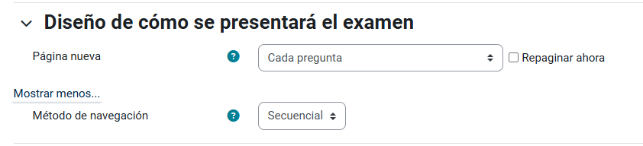
Diseño de presentación de preguntas.
Para que se presente una pregunta por página y el alumno no pueda regresar a la pregunta anterior una vez enviada se debe elegir la siguiente configuración
Nota: Si se elige la navegación secuencial, el alumno no podrá regresar a preguntas anteriores, por lo que deberá contestar su pregunta actual.

Slide 43
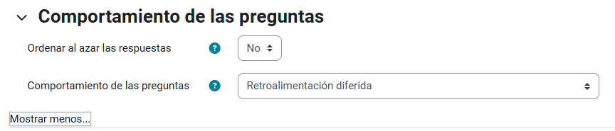
Comportamiento de las preguntas
Es posible ordenar las respuestas al azar para tener un grado mayor de aleatoriedad, en este caso no se selecciono así

Slide 44
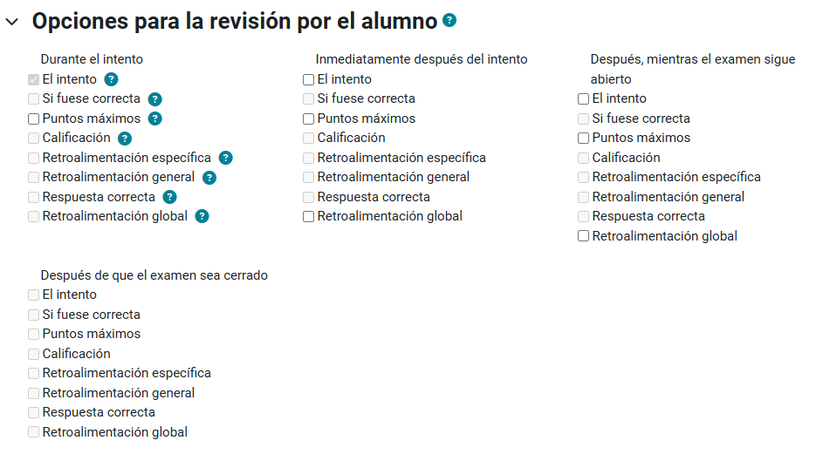
Opciones de retroalimentación
En el caso del examen de certificación, la retroalimentación es proporcionada por el experto, por tanto, se debe cuidar que toda retroalimentación este deshabilitada:

Slide 45
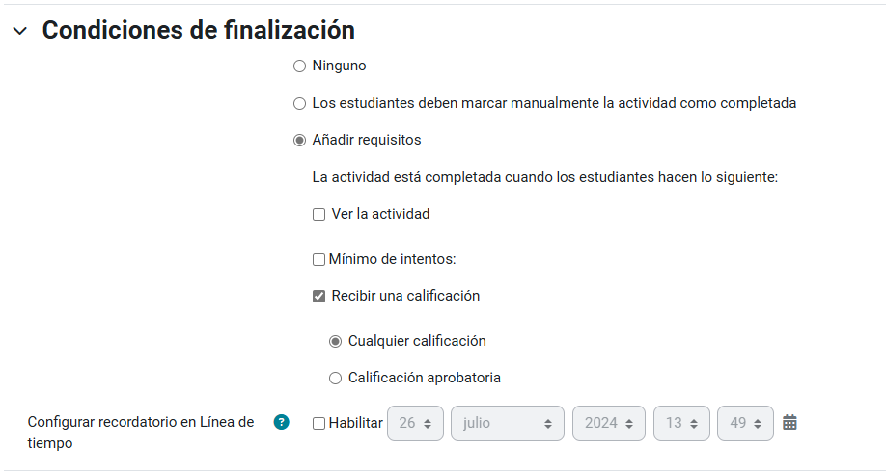
Condiciones de Finalización
Para cada modulo es necesario establecer una condición de finalización, ya que esto nos ayudara en la sección de restricciones que veremos mas adelante.
Se eligió la condición de recibir una calificación, ya que de esta manera la actividad se marcara como completada automáticamente una vez que el alumno termine su examen.

Slide 46
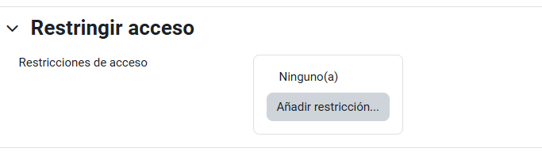
Restricciones de Acceso
Para el primer Modulo no se requiere ninguna restricción de acceso adicional a la establecida en la sección de Tiempo, por tanto para el primer modulo la configuración se establece como:

Slide 47
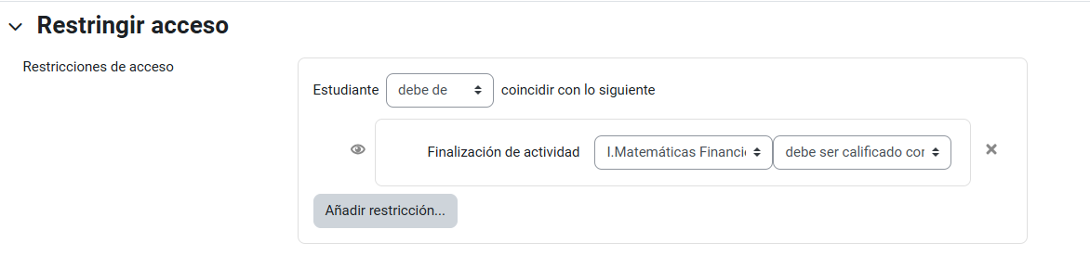
Restricción de acceso Módulos M1 … Mn
Para los módulos 2 y posteriores es necesaria una restricción de acceso, de esta manera logramos que los alumnos contesten cada modulo de manera secuencial.
En la sección Finalización de la actividad, elegiremos la actividad que debimos completar con anterioridad para accede al modulo examen que estamos configurando, el ejemplo se muestra a continuación.

Slide 48
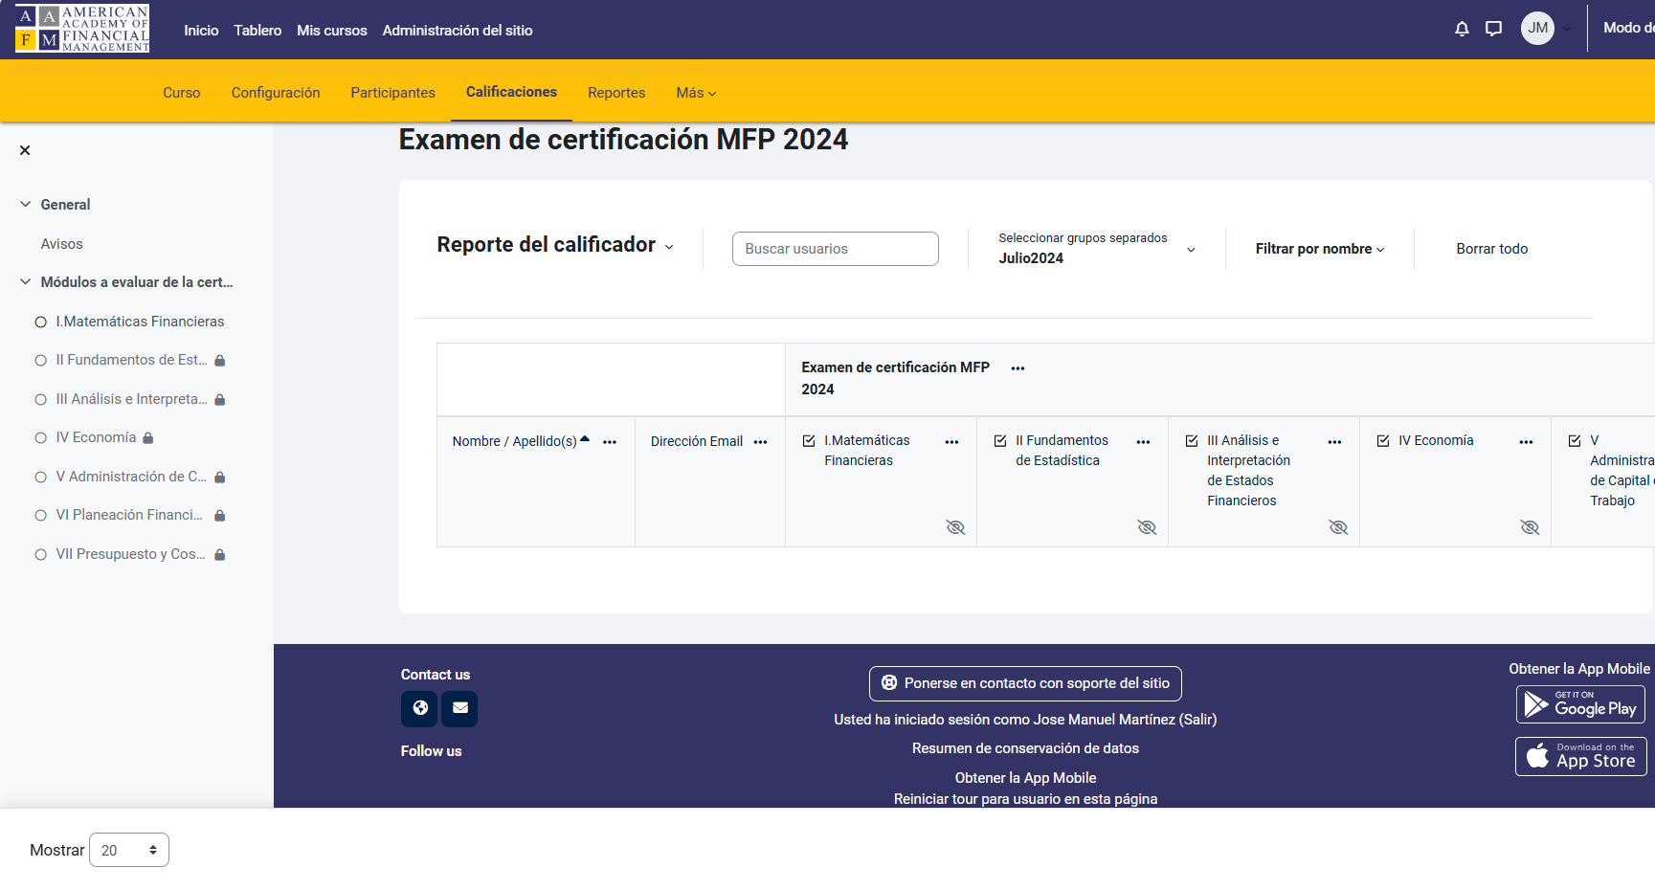
Calificador de Moodle
El calificador de Moodle es una sección del curso que nos permite observar los resultados de nuestros alumnos, ponderar actividades y revisar promedios.

Slide 49
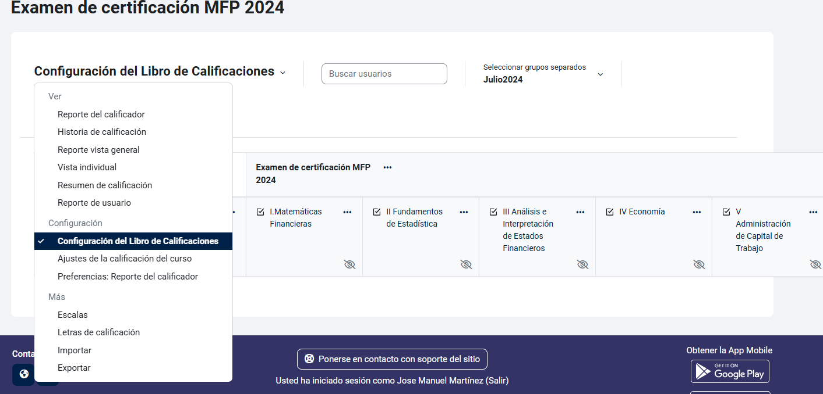
Menú Configuración Calificador

Slide 50
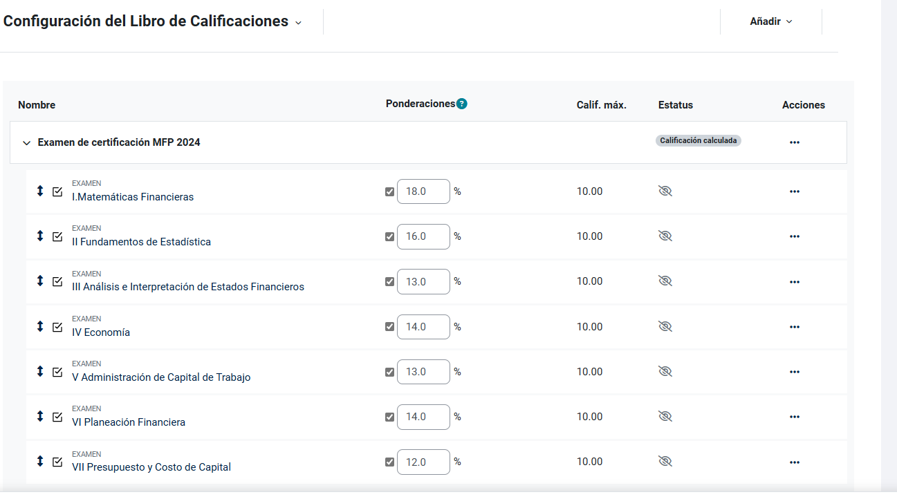
Ponderando nuestros módulos
Es posible ajustar las ponderaciones para cada modulo, de esta forma en Moodle se almacenaran las calificaciones según nuestras ponderaciones.

Slide 51
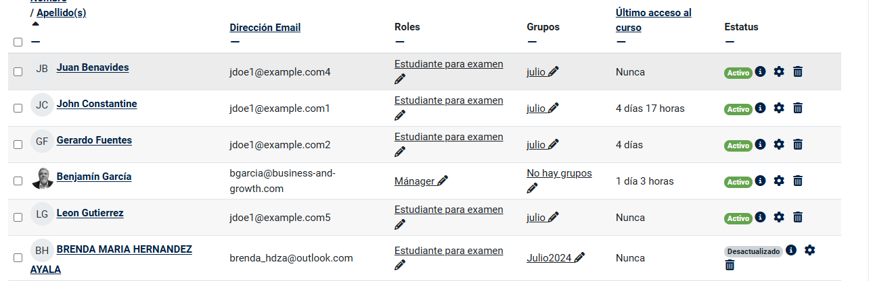
Participantes
Es posible dividir a los alumnos en grupos, de esta manera podemos segmentar nuestras aplicaciones y datos, ejemplo:

Slide 52
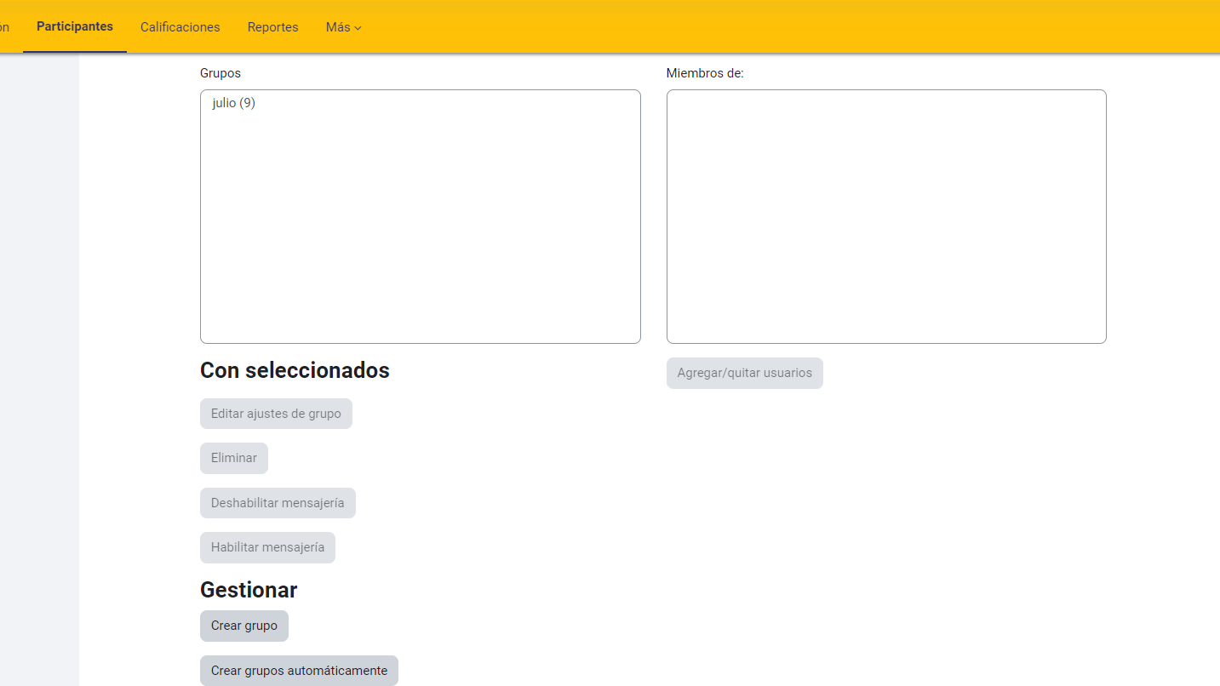
Grupos

Slide 53
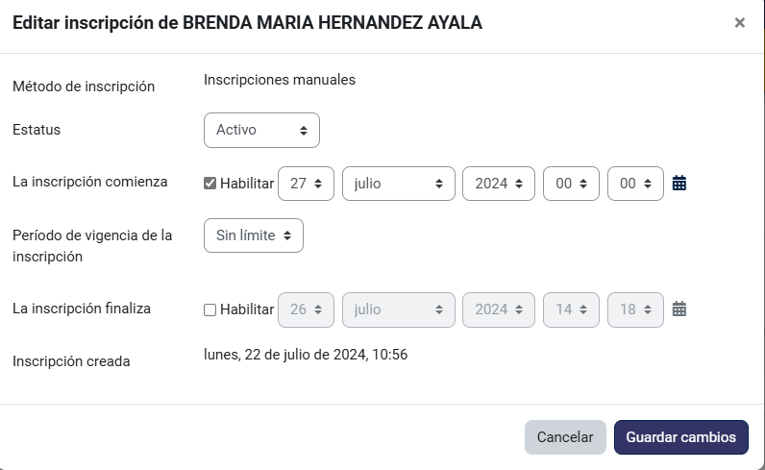
Fecha de inscripción
Si nosotros configuramos la inscripción del alumno para que comience en determinada fecha podemos evitar que ingrese a el curso en general antes de tiempo. Esto es útil cuando la fecha se acerca y aún estamos realizando modificaciones,

Slide 54
Reportes
Para el módulo de reportes se usó un plugin nombrado “Ad-hoc database queries” Moodle plugins directory: Ad-hoc database queries | Moodle.org
Las consultas se realizan por medio de lenguaje SQL
El plugin se configuro para solo permitir operaciones de consulta.
Se genero la categoría de exámenes de certificación para los reportes de la certificación.

Slide 55
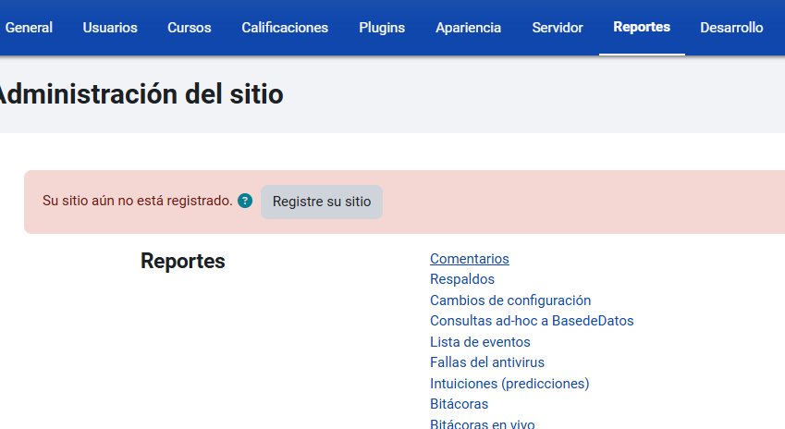
Acceder a los reportes
En el módulo de administración del sitio ingresamos a la parte de reportes y buscamos “Consultas Ad-hoc a BaseDatos”:

Slide 56
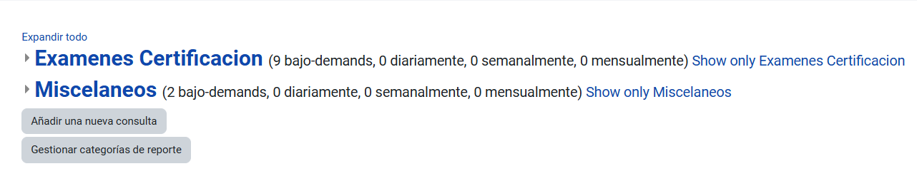
Elegimos la categoría de exámenes de certificación

Slide 57
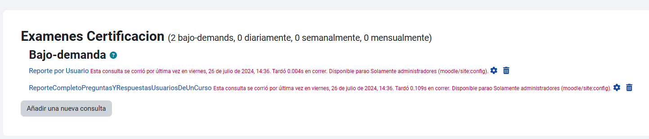
Tendremos acceso a 2 reportes
El código de cada reporte se encuentra en el repositorio Git

Slide 58
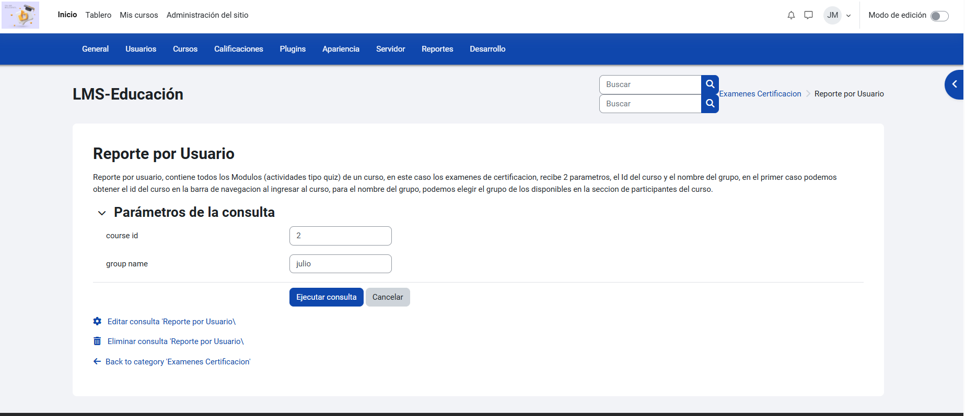
Reporte por Usuario

Slide 59
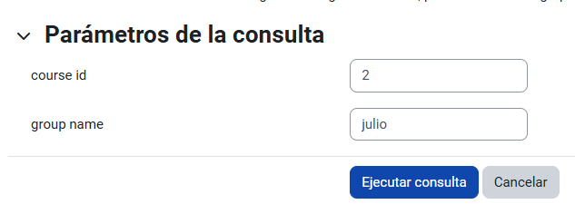
Parámetros reporte usuario
El reporte recibe 2 parámetros:
El course_id que debe referencial al id de nuestro curso/examen en Moodle.
El group_name que debe hacer referencia al nombre de un grupo perteneciente a nuestro curso/examen en Moodle.

Slide 60
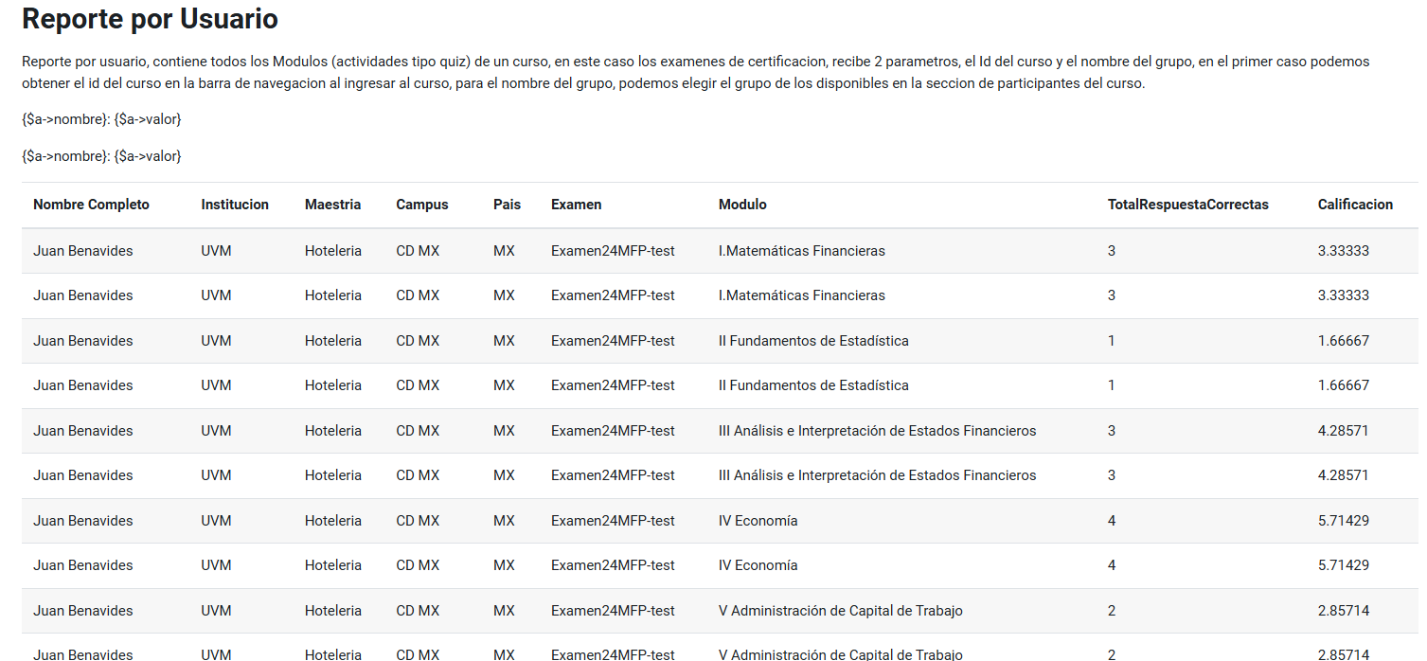
Mostrando resultados.
Si ejecutamos el reporte, se desplegará el resultado de nuestra consulta, parámetros incorrectos o sin datos nos pueden retornar una pantalla sin datos. Si es exitosa la consulta, se mostrará una pantalla similar a la siguiente.

Slide 61

Descargar reporte
Podemos descargar nuestro reporte en diferentes formatos para su posterior procesamiento, en este caso se debe descargar en formato csv para evitar problemas con los datos de tipo numero.

Slide 62

Editar reporte
Podemos editar el reporte para configurar parámetros adicionales según sea necesario:

Slide 63

El código SQL
El código SQL se encuentra disponible en el repositorio GIT bajo el archivo nombrado “ReporteusuariosCalificacionModulos.sql”

Slide 64

Reporte CSV

Slide 65

Procedimiento
Debemos copiar y pegar las celdas con información en nuestro reporte Excel en la hoja ReporteUsuario de nuestro Excel templateReporteUsuario (se recomienda duplicar el archivo template para tener siempre el archivo base sin alterar).

Slide 66

Actualizar tabla dinámica de promedios
Pasaremos a la hoja de PromedioReporteUsuario y daremos clic derecho para Actualizar la tabla dinámica

Slide 67

Pivotes
En automático se calcularán las posiciones de la última y antepenúltima fila, las cuales usuraremos en otras fórmulas para calcular la desviación estándar.

Slide 68

Desviación Estándar
Calculamos la desviación estándar usando la dirección de la primera fila con datos y los pivotes como limites, para ello referenciamos las celdas con la función INDIRECTO y el pivote que calculamos anteriormente:

Slide 69

Distribución Normal
Calculamos la distribución normal para saber en donde se encuentra nuestro usuario, Total Resultado debe ser 50 ya que eso parte nuestra distribución.

Slide 70


Gráfica Distribución Normal
Podemos hacer uso de los filtros de las gráficas de Excel para personalizar los resultados de nuestras graficas

Slide 71

Reporte Escuelas
En la hoja ReporteEscuelas se tiene una tabla dinámica que resume la información de los promedios agrupados por escuela, campus y maestría para cada módulo, podemos filtrar los resultados, también es necesario actualizar la tabla cada vez que se cambian los datos base.

Slide 72

Grafica reporte escuelas
También se generó una gráfica personalizable a través de filtros en Excel, el siguiente es un ejemplo

Slide 73

Reporte por Preguntas de Módulos con datos de Usuario

Slide 74
Parámetros reporte usuario
El reporte recibe 2 parámetros:
El course_id que debe referencial al id de nuestro curso/examen en Moodle.
El group_name que debe hacer referencia al nombre de un grupo perteneciente a nuestro curso/examen en Moodle.

Slide 75

Mostrando resultados.
Si ejecutamos el reporte, se desplegará el resultado de nuestra consulta, parámetros incorrectos o sin datos nos pueden retornar una pantalla sin datos. Si es exitosa la consulta, se mostrará una pantalla similar a la siguiente.

Slide 76
Campos del reporte
student id -> Id del estudiante
nombreCompleto -> Nombre Estudiante
Institucion -> Escuela / Institución
Maestria -> Maestría / Especialidad
Campus -> Campus Universitario
Pais -> País
Modulo -> Modulo Quiz de la sección Examen
CalificacionModulo -> Calificación del Quizz
PreguntaAsignadaAlAlumno -> Pregunta que contesto
flagCorrect -> si el valor es 1 se contestó correctamente, 0 para incorrecta
RespuestaCorrecta -> la respuesta correcta a la pregunta
RespuestaDadaPorElUsuario -> La respuesta que dio el alumno
Opcion1 … OpcionN -> todas las posibles respuestas a la pregunta

Slide 77
Descargar reporte
Podemos descargar nuestro reporte en diferentes formatos para su posterior procesamiento, en este caso se debe descargar en formato CSV para evitar problemas con los datos de tipo número.

Slide 78

Editar reporte
Podemos editar el reporte para configurar parámetros adicionales según sea necesario:

Slide 79

El código SQL
El código SQL se encuentra disponible en el repositorio GIT bajo el archivo nombrado “ReporteusuariosCalificacionModulos.sql”

Slide 80

Reporte CSV
El reporte se descarga en formato CSV y se vería similar a este:

Slide 81

Procedimiento
Debemos copiar y pegar las celdas con información en nuestro reporte Excel en la hoja copyPaste de nuestro Excel templateReportePreguntasUsuario (se recomienda duplicar el archivo template para tener siempre el archivo base sin alterar).

Slide 82

Hoja Reporte Base
Las celdas de la A : P se rellenarán automáticamente con la información de la hoja copyPaste, y con las fórmulas predefinidas se calcularán algunas matrices que pueden ayudarnos a identificar visualmente la posición de las respuestas.

Slide 83

Tabla de resumen Preguntas con conteo de respuestas Correctas / Incorrectas

Slide 84
Grafica opcional 1

Slide 85

Tabla de distribución de opciones

Slide 86
Gráfica opcional 2

Slide 87
Gracias.

